Slide 1

‹#›
SEMINARIO DE LENGUAJES OPCIÓN ANDROID
Recursos.
Esp. Fernández Sosa Juan Francisco

Slide 2
‹#›
Recursos
En este curso ya hemos estado trabajando con algunos tipos de recursos
P: ¿ Con Cuáles ?
R: Ids y Layout
Hemos utilizado la clase R para acceder a ellos a través de código Kotlin

Slide 3
‹#›
Recursos
Por Ejemplo en:
Recurso de Layout
override fun onCreate(savedInstanceState: Bundle?) {
super.onCreate(savedInstanceState)
setContentView(R.layout.activity_main);
val texto: TextView = findViewById(R.id.texto1);
}
Recurso de Id

Slide 4
‹#›
Recursos
¿Por qué es bueno utilizar recursos?
Porque permite externalizar aspectos de la aplicación fuera del código y mantenerlos de forma independiente.
Externalizar los recursos también permite proporcionar recursos alternativos que admiten configuraciones específicas de los dispositivos, como idiomas o tamaños de pantalla distintos.

Slide 5
‹#›
Actividad guiada
Crear un nuevo proyecto Android Studio llamado "Saludos" basado en la siguiente Empty Activity
<LinearLayout
xmlns:android="http://schemas.android.com/apk/res/android"
android:layout_width="match_parent"
android:layout_height="match_parent"
android:orientation="vertical"
android:background="@color/purple_200">
<Button
android:layout_width="match_parent"
android:layout_height="wrap_content"
android:text="Saludar!"
/>
</LinearLayout>

Slide 6
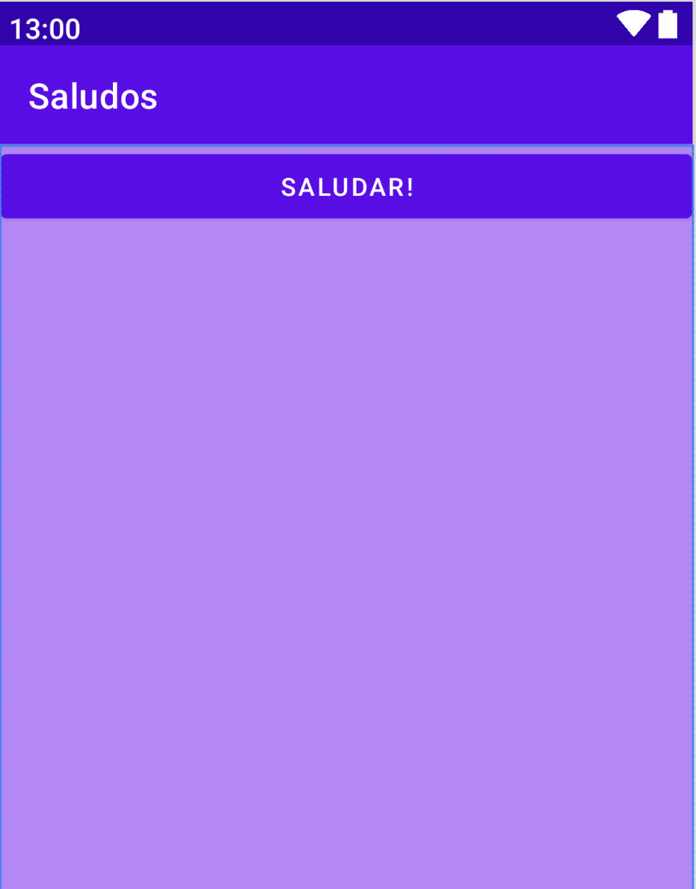
‹#›
Actividad guiada
Crear un nuevo proyecto Android Studio llamado "Saludos" basado en la siguiente Empty Activity
<LinearLayout
xmlns:android="http://schemas.android.com/apk/res/android"
android:layout_width="match_parent"
android:layout_height="match_parent"
android:orientation="vertical"
android:background="@color/purple_200">
<Button
android:layout_width="match_parent"
android:layout_height="wrap_content"
android:text="Saludar!"
/>
</LinearLayout>
Dedicar dos minutos para descubrir y cambiar la definición del recurso purple_200

Slide 7
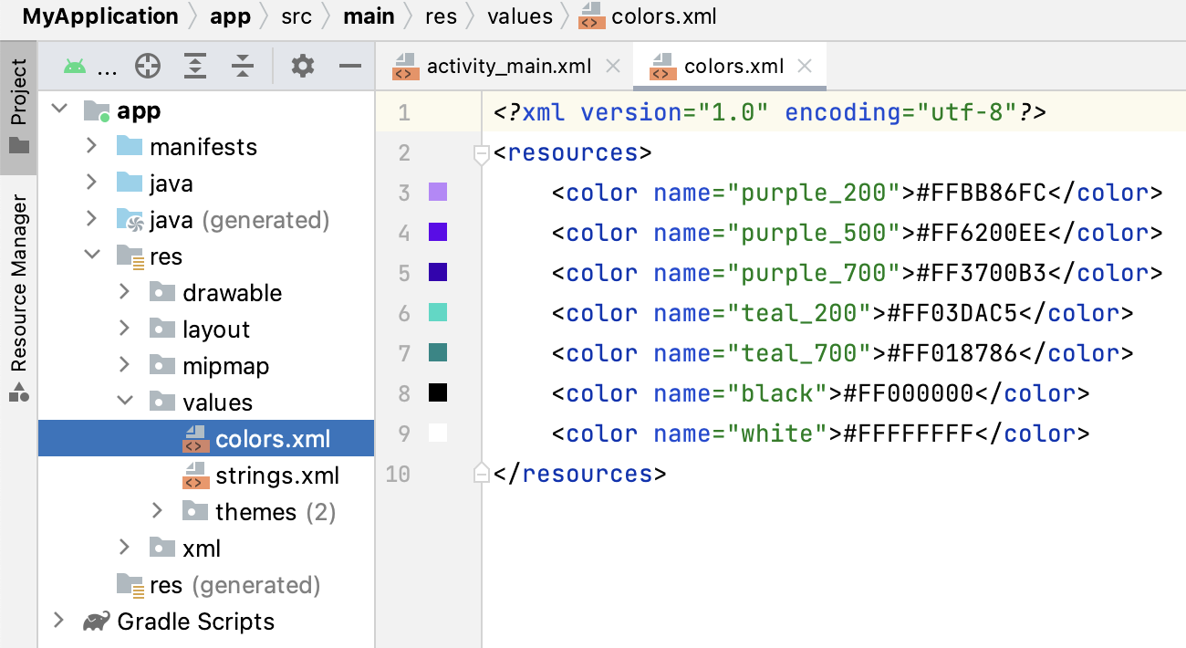
‹#›
Este es el valor que se debe cambiar.
Cambiarlo por #FFAA00
Los recursos de color se encuentran definidos en el archivo colors.xml dentro de la carpeta values, dentro de la carpeta res

Slide 8
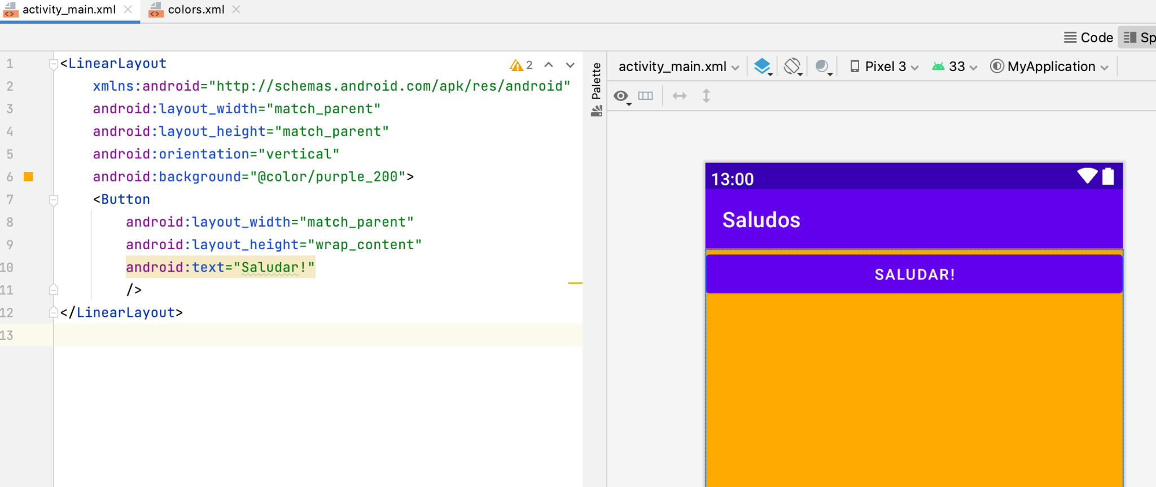
‹#›
Obsérvese que se ha podido cambiar el color del fondo de la Activity sin necesidad de modificar el código fuente de la aplicación, tan sólo la definición del recurso apropiado.
Además, todas las vistas de la aplicación que utilicen este recurso se verán actualizadas, automáticamente, facilitando los cambios y la consistencia visual

Slide 9
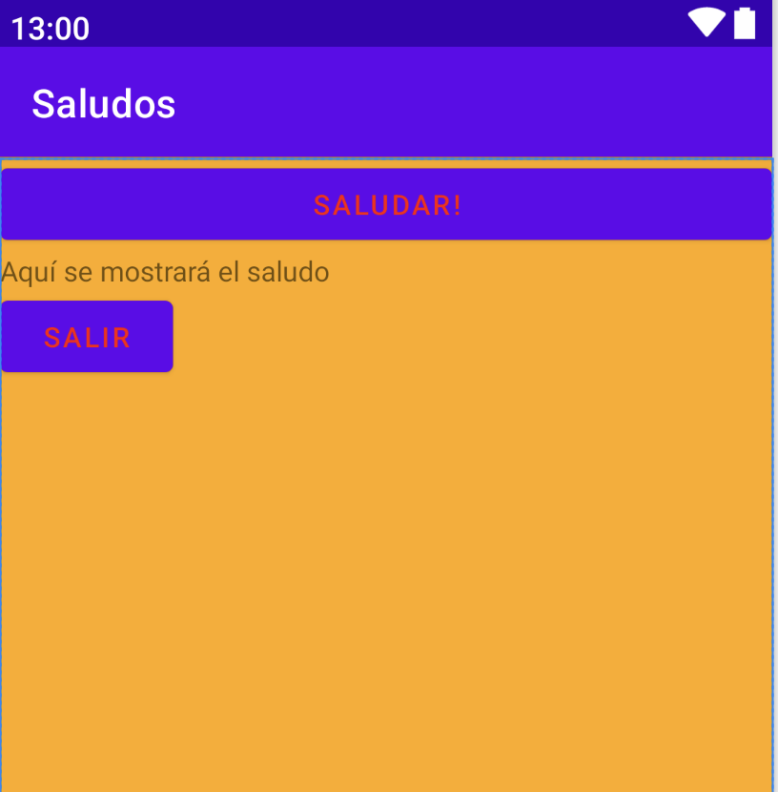
‹#›
Actividad guiada - continuación
Agregar un recurso de color llamado colorTextoBoton con el siguiente valor #ff0000
Agregue un TextView con la leyenda "Aquí se mostrará el saludo"
Agregue un botón para salir
Establecer la propiedad textColor de los botones con el recurso apropiado

Slide 10
‹#›
Solución
<?xml version="1.0" encoding="utf-8"?>
<resources>
<color name="purple_200">#FFAA00</color>
<color name="purple_500">#FF6200EE</color>
<color name="purple_700">#FF3700B3</color>
<color name="teal_200">#FF03DAC5</color>
<color name="teal_700">#FF018786</color>
<color name="black">#FF000000</color>
<color name="white">#FFFFFFFF</color>
<color name="colorTextoBoton">#FF0000</color>
</resources>
Agregar esta definición de color en el archivo de recursos colors.xml

Slide 11
‹#›
Solución
En el archivo activity_main.xml
<Button
android:layout_width="match_parent"
android:layout_height="wrap_content"
android:text="Saludar!"
android:textColor="@color/colorTextoBoton"
/>
<TextView
android:layout_width="match_parent"
android:layout_height="wrap_content"
android:text="Aquí se mostrará el saludo"/>
<Button
android:textColor="@color/colorTextoBoton"
android:layout_width="wrap_content"
android:layout_height="wrap_content"
android:text="Salir"/>

Slide 12
‹#›
Aquí se visualiza el nombre de la aplicación
Dos minutos para descubrir y cambiar la definición del recurso app_name

Slide 13
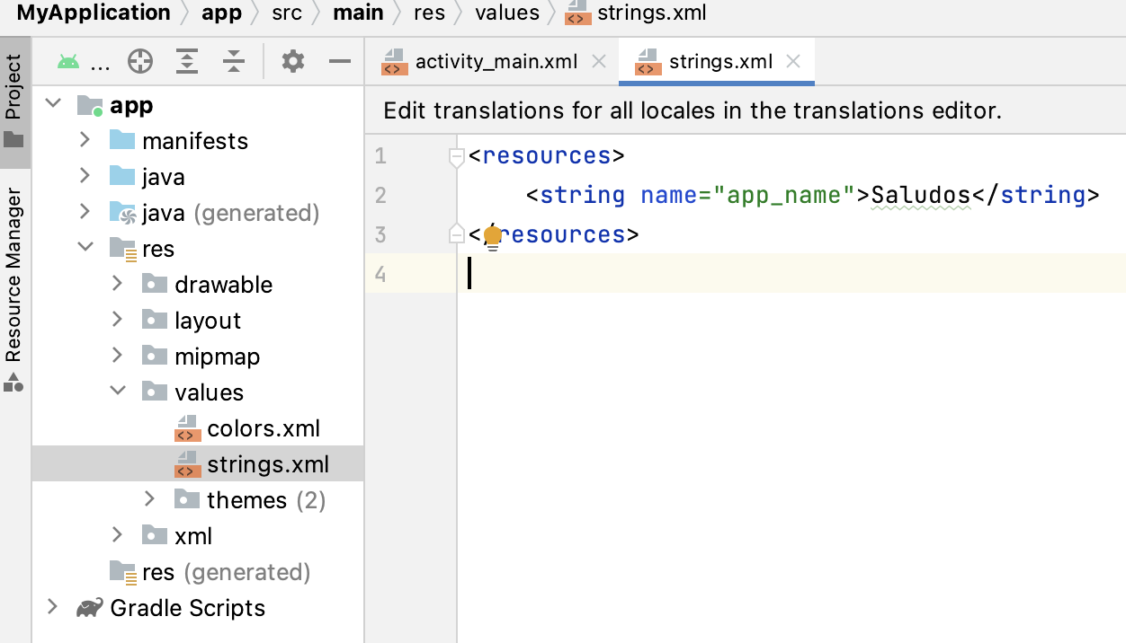
‹#›
Este es el valor que se debe cambiar.
Cambiarlo por: Saludando
Los recursos de string se encuentran definidos en el archivo strings.xml dentro de la carpeta values, dentro de la carpeta res

Slide 14
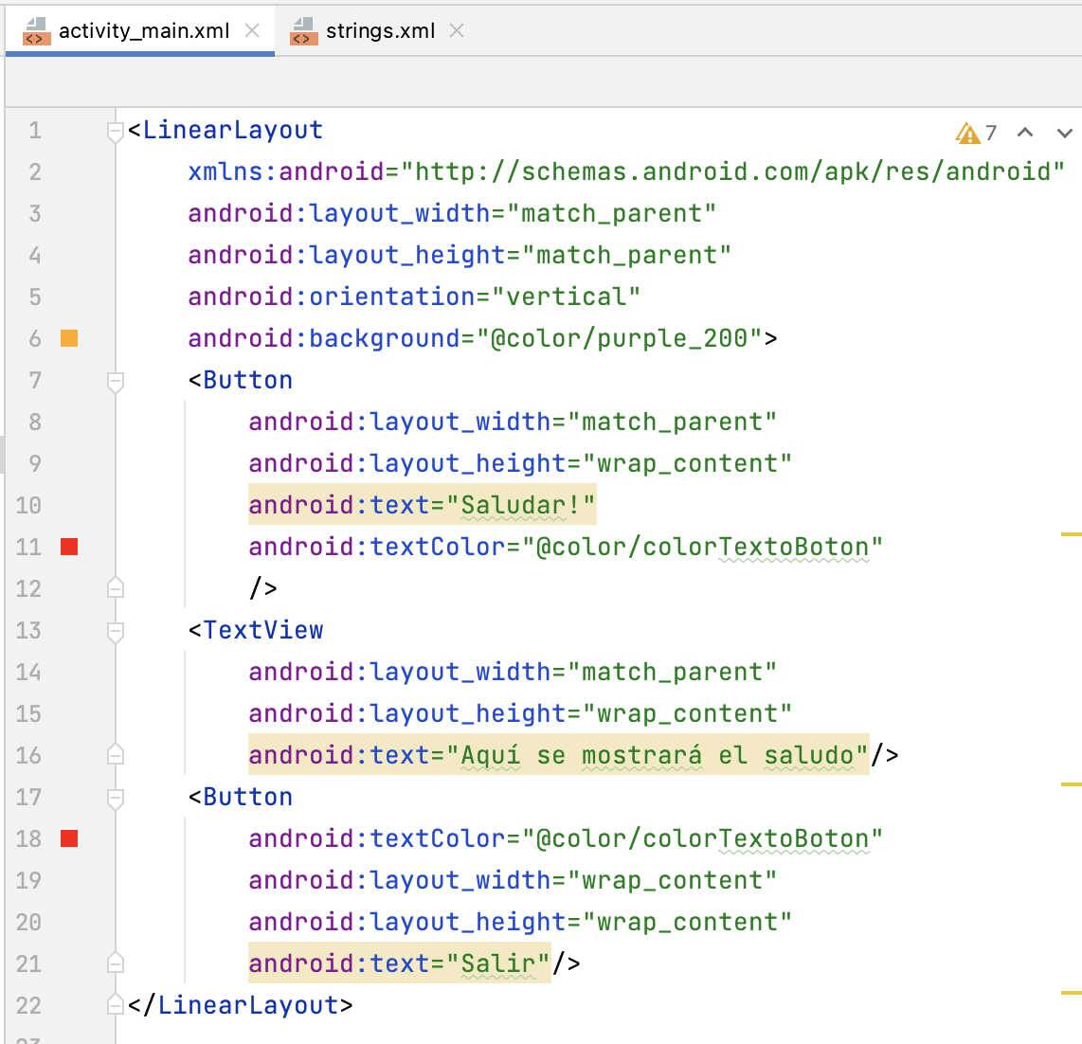
‹#›
Actividad guiada - continuación
Qué significan estos warnings

Slide 15
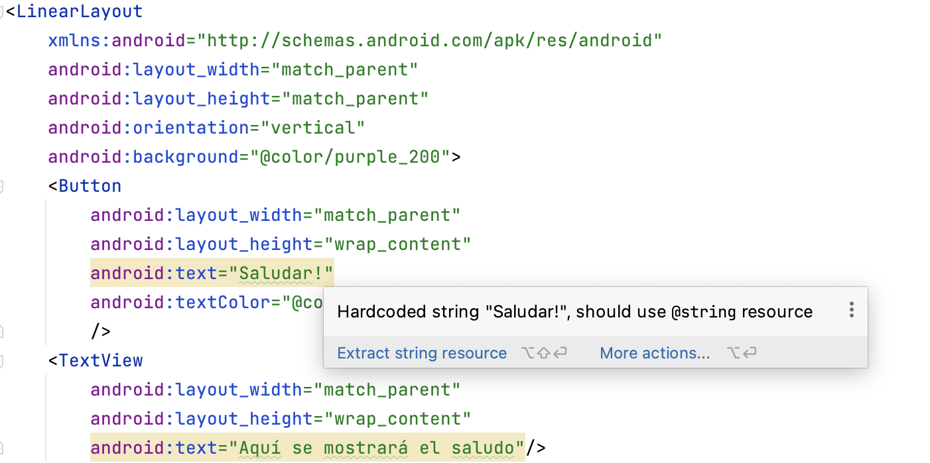
‹#›
Actividad guiada - continuación
Al posicionar el puntero del mouse sobre alguno de los indicadores del margen obtenemos la respuesta

Slide 16
‹#›
Actividad guiada - continuación
Agregar los recursos de string
saludar
mostrarAqui
salir
Establecer la propiedad text de cada una de las vistas del layout con el recurso correspondiente
Para referenciar a un recurso de string desde el archivo xml utilice "@string/recurso"

Slide 17
‹#›
Solución
<resources>
<string name="app_name">Saludando</string>
<string name="saludar">Saludar!</string>
<string name="mostrarAqui">Aquí se mostrará el saludo</string>
<string name="salir">Salir</string>
</resources>
Agregar estas definiciones de recursos string en el archivo strings.xml

Slide 18
‹#›
Solución
En el archivo activity_main.xml
<Button
android:layout_width="match_parent"
android:layout_height="wrap_content"
android:text="@string/saludar"
android:textColor="@color/colorTextoBoton"
/>
<TextView
android:layout_width="match_parent"
android:layout_height="wrap_content"
android:text="@string/mostrarAqui"
/>
<Button
android:textColor="@color/colorTextoBoton"
android:layout_width="wrap_content"
android:layout_height="wrap_content"
android:text="@string/salir"
/>

Slide 19
‹#›
Actividad guiada - continuación
Codificar el onClick del botón superior para que al presionarlo aparezca la leyenda "¡Hola Mundo!" en el TextView debajo del mismo
No utilizar el string "¡Hola Mundo!" directamente en el código Kotlin. En su lugar agregar un nuevo recurso de string llamado holaMundo y referenciarlo por medio de R.string.holaMundo

Slide 20
‹#›
Solución
<resources>
<string name="app_name">Saludando</string>
<string name="saludar">Saludar!</string>
<string name="mostrarAqui">Aquí se mostrará el saludo</string>
<string name="salir">Salir</string>
<string name="holaMundo">¡Hola Mundo!</string>
</resources>
Agregar estas definición de recurso string en el archivo strings.xml

Slide 21
‹#›
Solución
En el archivo activity_main.xml
<Button
android:layout_width="match_parent"
android:layout_height="wrap_content"
android:text="@string/saludar"
android:textColor="@color/colorTextoBoton"
android:onClick="saludar"
/>
<TextView
android:id="@+id/leyenda"
android:layout_width="match_parent"
android:layout_height="wrap_content"
android:text="@string/mostrarAqui"
/>

Slide 22
‹#›
Solución
En el archivo MainActivity.kt
class MainActivity : AppCompatActivity() {
override fun onCreate(savedInstanceState: Bundle?) {
super.onCreate(savedInstanceState)
setContentView(R.layout.activity_main);
}
fun saludar(v: View){
val t: TextView = findViewById(R.id.leyenda);
t.setText(R.string.holaMundo);
}
}

Slide 23
‹#›
Actividad guiada - continuación
En ocasiones es necesario acceder por código Kotlin al string contenido en un recurso de tipo string. Utilizar R.string.nombreRecurso no es viable porque de esta forma obtenemos un entero que identifica al recurso pero no el string que se necesita
En tales circunstancias se debe utilizar resources.getString(R.string.holaMundo)
Modificar la aplicación para que al presionar el botón superior, también muestre el mensaje utilizando un Toast

Slide 24
‹#›
Solución
En el archivo MainActivity.kt
public class MainActivity extends AppCompatActivity { @Override protected void onCreate(Bundle savedInstanceState) { super.onCreate(savedInstanceState); setContentView(R.layout.activity_main); } public void saludar(View v) { TextView t = (TextView)findViewById(R.id.leyenda); t.setText(R.string.holaMundo);
val st: String = resources.getString(R.string.holaMundo); Toast.makeText(this,st,Toast.LENGTH_SHORT).show(); } }

Slide 25
‹#›
Actividad guiada - continuación
La utilización de recursos string nos permite construir fácilmente aplicaciones multi-idioma.
Los strings que muestra una aplicación multi-idioma cambian automáticamente según el idioma del dispositivo

Slide 26
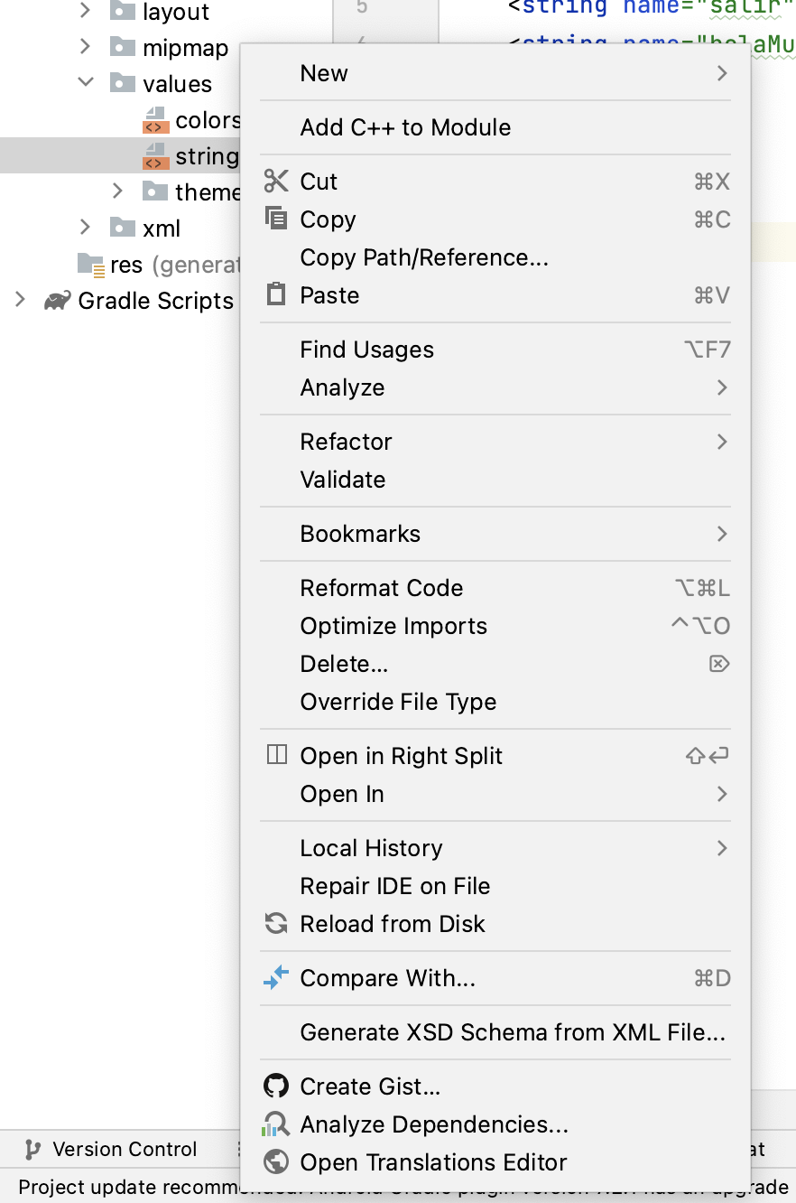
‹#›
Hacer click con el botón derecho del mouse sobre strings.xml y seleccionar Open Translations Editor en el menú contextual

Slide 27
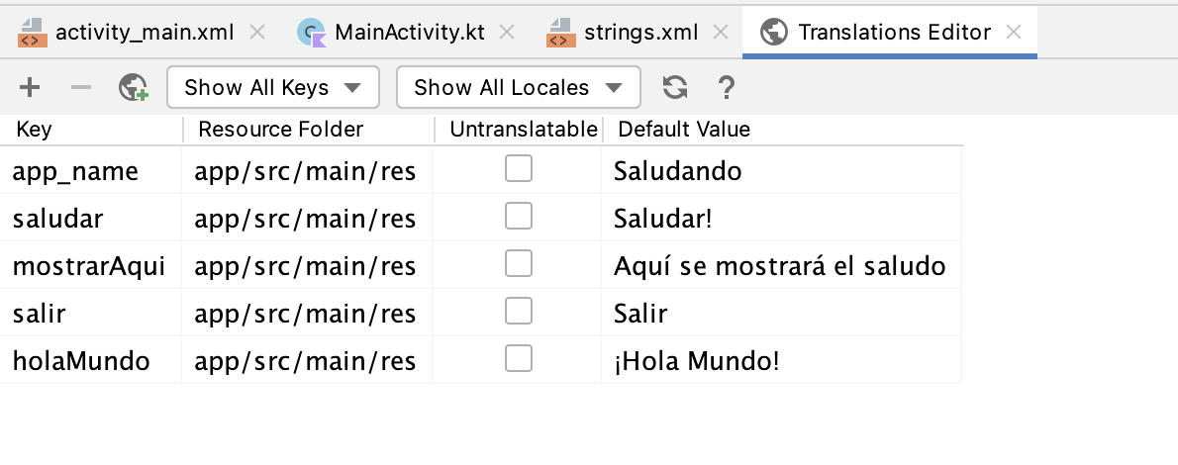
‹#›
Hacer clic en el mundo y elegir English(en)

Slide 28
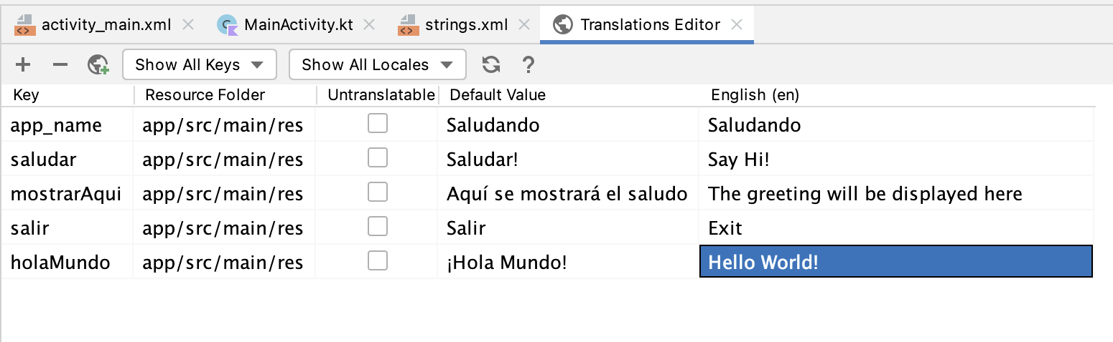
‹#›
Completar las traducciones de cada string al inglés
Compilar y ejecutar en el emulador. Verificar cambiando la configuración de idiomas. ¿Qué ocurre si se elige francés?

Slide 29
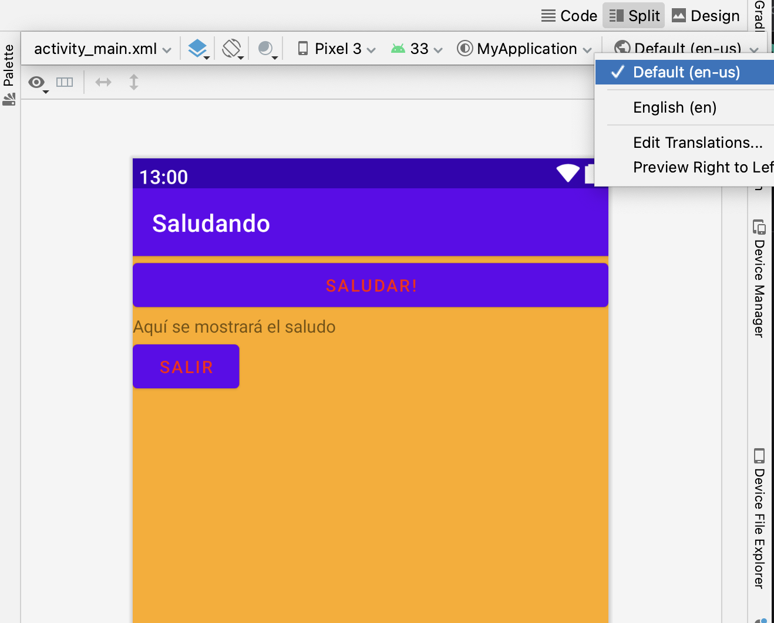
‹#›
Desde el panel Preview puede visualizar fácilmente el efecto sobre la vista del cambio de idioma
Desde aquí también se accede al Editor de Traducciones
Dedicar un minuto para descubrir en qué archivo se están guardando los recursos string correspondientes al idioma Inglés.

Slide 30
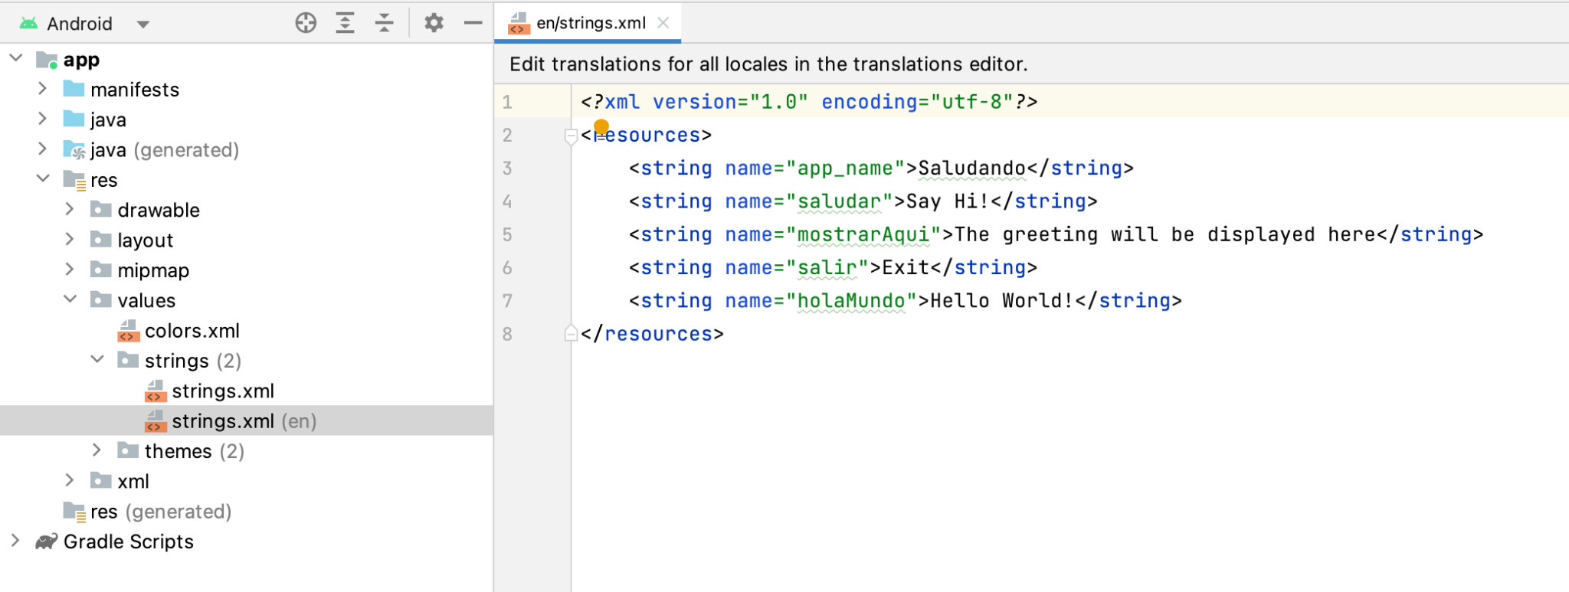
‹#›
En la vista Android del proyecto se visualizan agrupados todos los archivos de recursos strings de los diferentes idiomas

Slide 31
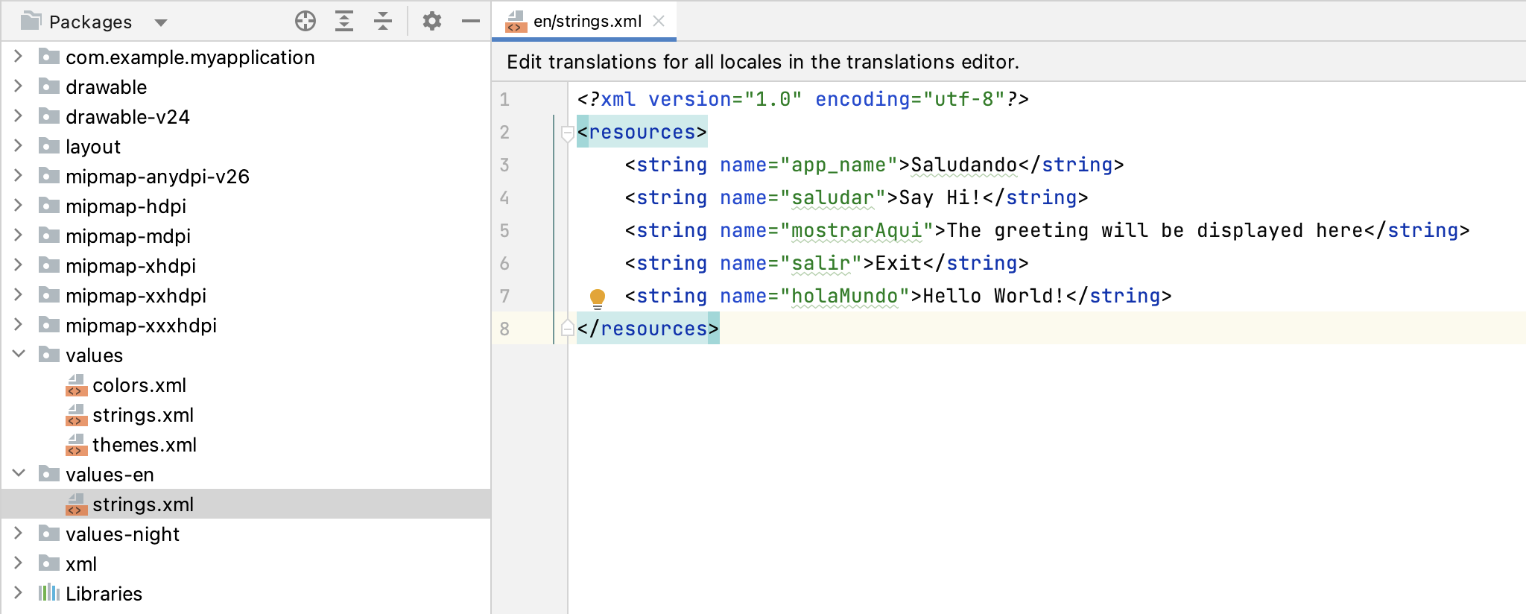
‹#›
Sin embargo, en la vista Packages se muestra la estructura real de archivos y carpetas del proyecto. Se observa que se ha generado una carpeta values-en donde se encuentra el archivo strings.xml con las definiciones de recursos en inglés

Slide 32
‹#›
Actividad guiada - continuación
Vamos a definir recursos de color alternativos para la configuración del idioma en inglés
P: Teniendo en cuenta lo visto para recursos strings, cómo se imagina se podrán definir recursos de color para el idioma inglés?
R: Efectivamente definiendo el archivo xml correspondiente dentro de la carpeta values

Slide 33
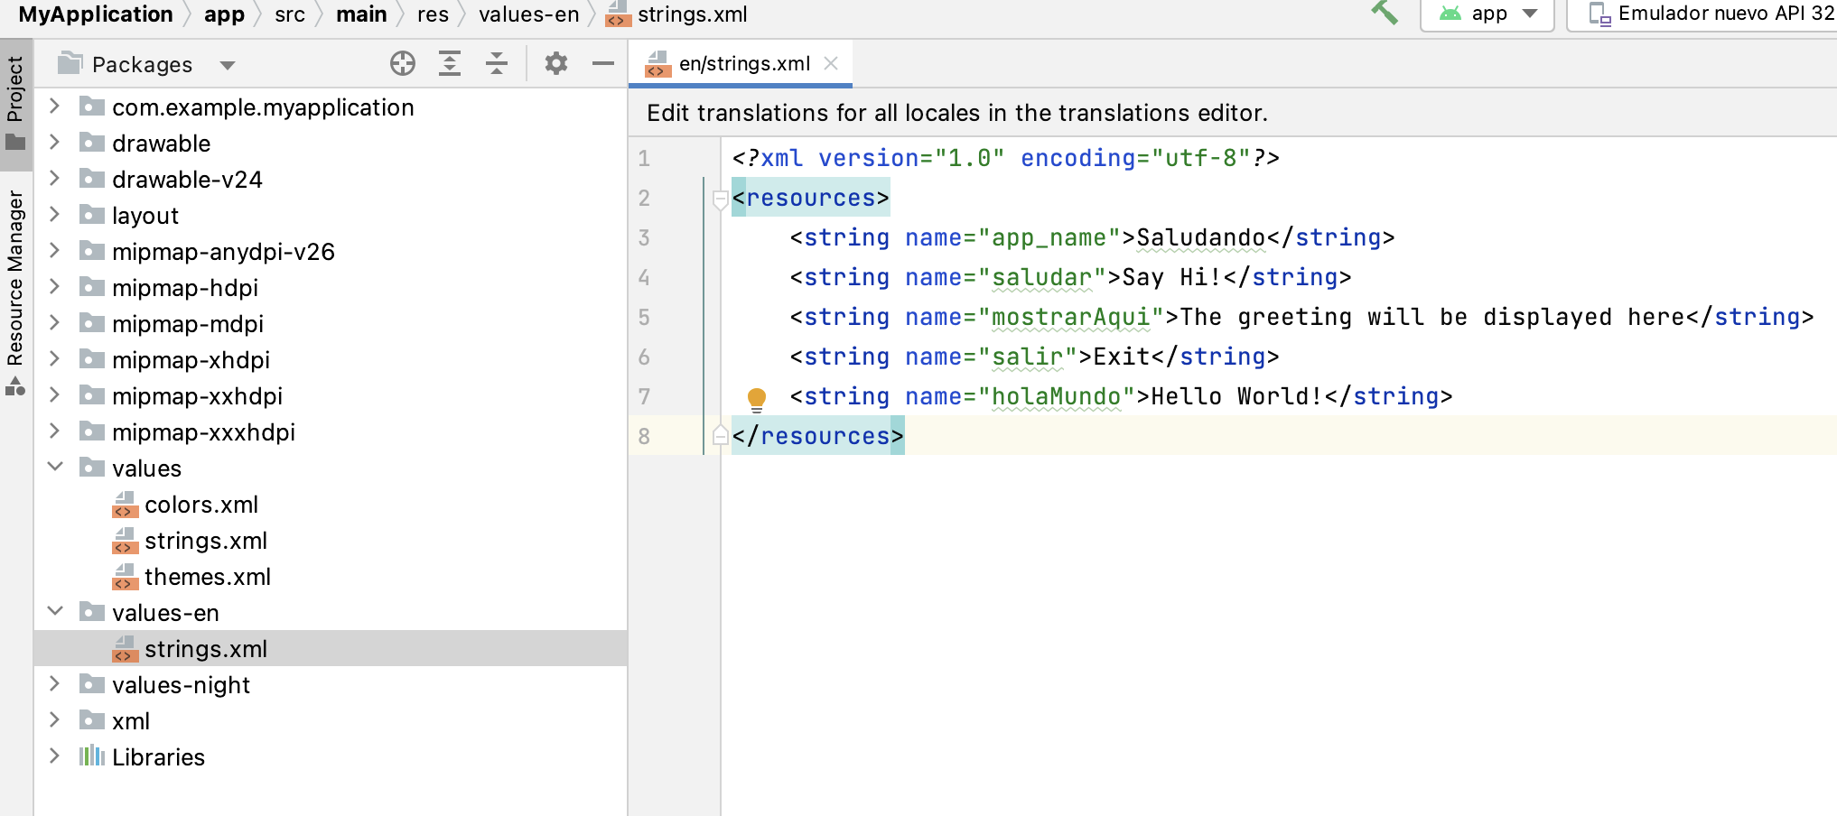
‹#›
Copiar y pegar el archivo colors.xml en la carpeta values-en

Slide 34
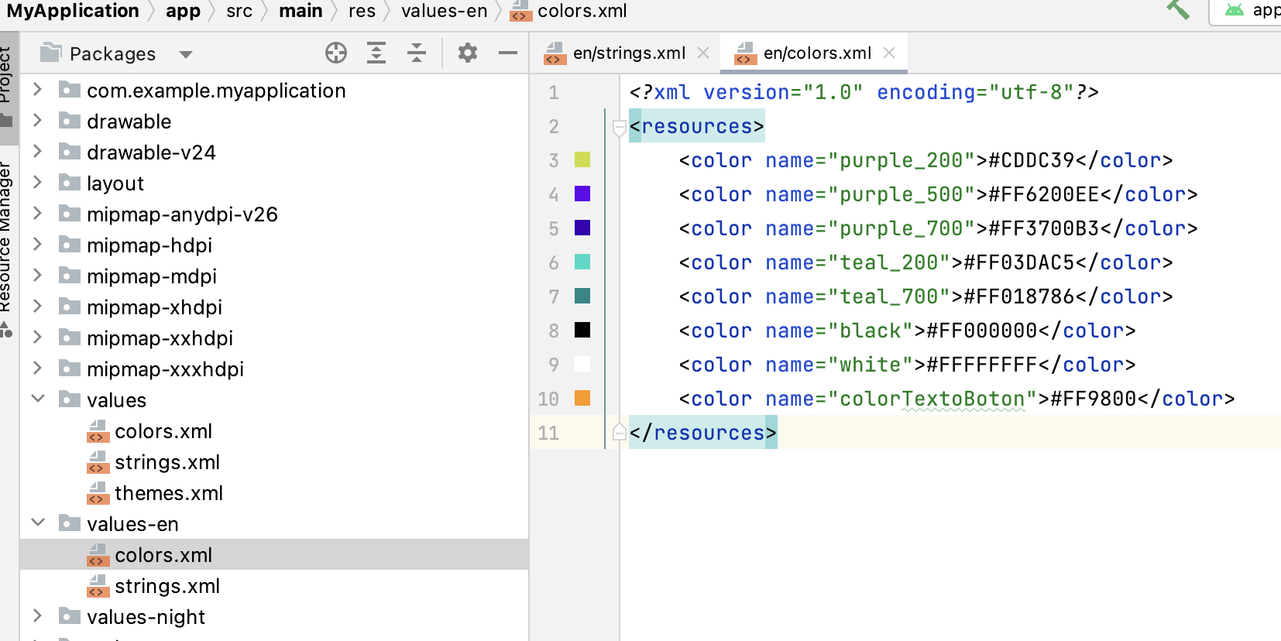
‹#›
En colors.xml dentro de values-en cambiar los recursos purple_200 y colorTextoBoton
Verificar en el emulador o en el panel Preview que el texto y los colores cambian en función del idioma configurado en el dispositivo

Slide 35
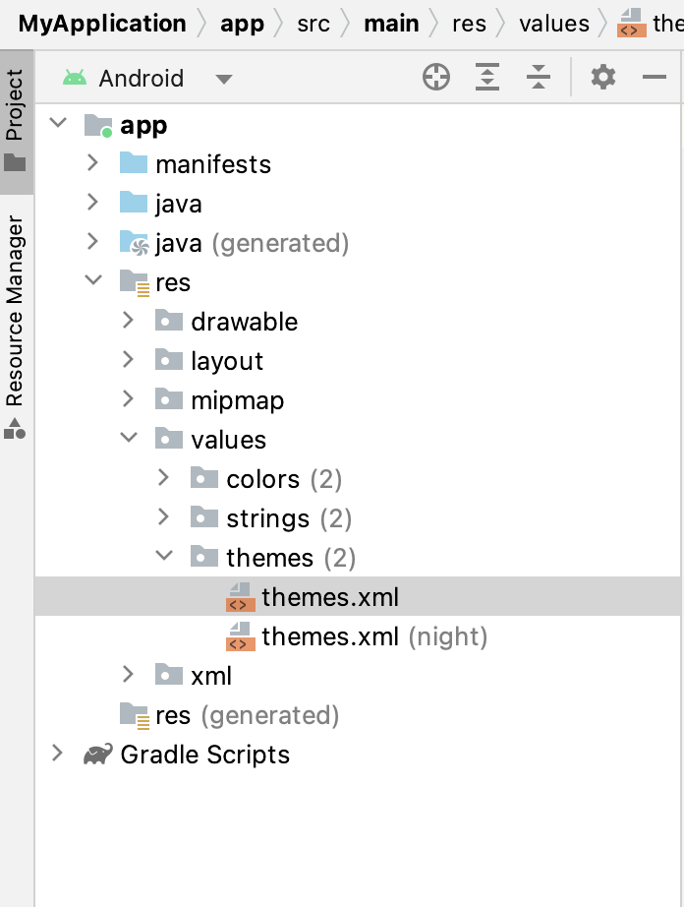
‹#›
Estilos
Un estilo es una colección de propiedades que definen el formato y apariencia que tendrá una vista. Podemos especificar cosas como tamaño, márgenes, color, fuentes, etc.
Los estilos se definen en archivos de recursos al igual que los colores o strings.

Slide 36
‹#›
Actividad guiada - continuación
<resources xmlns:tools="http://schemas.android.com/tools">
<!-- Base application theme. -->
<style name="Theme.MyApplication" parent="Theme.MaterialComponents.DayNight.DarkActionBar">
<!-- Primary brand color. -->
<item name="colorPrimary">@color/purple_500</item>
<item name="colorPrimaryVariant">@color/purple_700</item>
<item name="colorOnPrimary">@color/white</item>
<!-- Secondary brand color. -->
<item name="colorSecondary">@color/teal_200</item>
<item name="colorSecondaryVariant">@color/teal_700</item>
<item name="colorOnSecondary">@color/black</item>
<!-- Status bar color. -->
<item name="android:statusBarColor" tools:targetApi="l">?attr/colorPrimaryVariant</item>
<!-- Customize your theme here. -->
</style>
<style name="MiEstilo">
<item name="android:layout_width">match_parent</item>
<item name="android:layout_height">wrap_content</item>
<item name="android:textSize">50sp</item>
</style>
</resources>
Agregrar el siguiente estilo en themes.xml

Slide 37
‹#›
Actividad guiada - continuación
<Button
android:layout_width="match_parent"
android:layout_height="wrap_content"
android:text="@string/saludar"
android:textColor="@color/colorTextoBoton"
android:onClick="saludar"
/>
<TextView
android:id="@+id/leyenda"
android:layout_width="match_parent"
android:layout_height="wrap_content"
android:text="@string/mostrarAqui"
/>
<Button
style="@style/MiEstilo"
android:textColor="@color/colorTextoBoton"
android:text="@string/salir"
/>
En el archivo activity_main.xml
Eliminar atributos layout_width y layout_height
Establecer el atributo style
Verificar efecto en el panel Preview

Slide 38
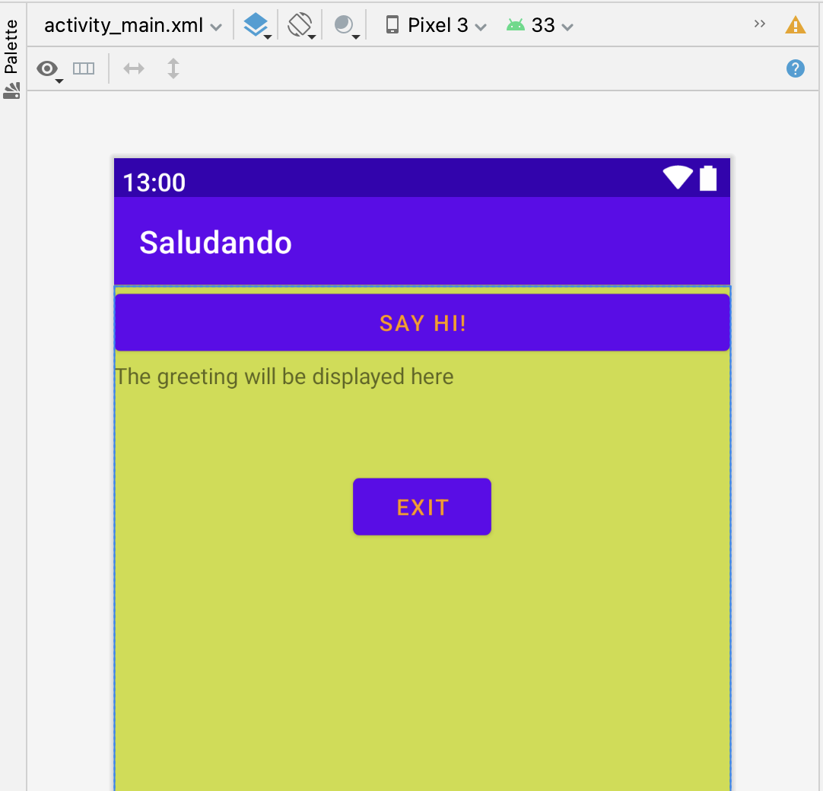
‹#›
Actividad guiada - continuación
Agregar el estilo MiEstilo en un recurso alternativo para el idioma inglés, tal que la vista se vea como en la imagen de la derecha.
(El botón EXIT está separado por un margen superior de 50dp)

Slide 39
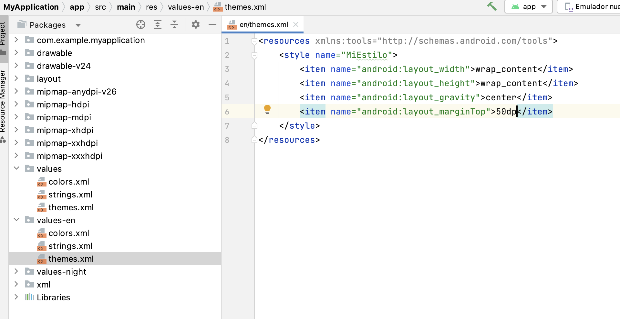
‹#›
Solución

Slide 40
‹#›
Heredando de un estilo
Utilizando el mismo nombre de un estilo ya creado y completando el nombre con un punto más un sufijo, se obtiene un nuevo estilo que hereda todas las características del primero y agrega las nuevas definidas, Por ejemplo:
<style name="MiEstilo.negrita">
<item name="android:textStyle">bold</item>
</style>
En este ejemplo se obtiene un nuevo estilo que sería igual a MiEstilo más la propiedad textStyle en bold.

Slide 41
‹#›
Temas
Un tema es un estilo aplicado a toda una actividad o aplicación, en lugar de a un View individual. Cada elemento del estilo sólo se aplicará a aquellos elementos donde sea posible
Para aplicar un tema a toda una aplicación debe establecerse en el archivo AndroidManifest.xml agregando el atributo android:theme en la etiqueta <application> :
<application android:theme="@style/MiTema">
También, en AndroidManifest.xml se puede aplicar un tema a una activity determinada
<activity android:theme="@style/MiTema">

Slide 42
‹#›
Temas – Manifiesto de la aplicación recién construida
<?xml version="1.0" encoding="utf-8"?>
<manifest xmlns:android="http://schemas.android.com/apk/res/android"
xmlns:tools="http://schemas.android.com/tools"
package="com.example.myapplication">
<application
android:allowBackup="true"
android:dataExtractionRules="@xml/data_extraction_rules"
android:fullBackupContent="@xml/backup_rules"
android:icon="@mipmap/ic_launcher"
android:label="@string/app_name"
android:roundIcon="@mipmap/ic_launcher_round"
android:supportsRtl="true"
android:theme="@style/Theme.MyApplication"
tools:targetApi="31">
<activity
android:name=".MainActivity"
android:exported="true">
<intent-filter>
<action android:name="android.intent.action.MAIN" />
<category android:name="android.intent.category.LAUNCHER" />
</intent-filter>
</activity>
</application>
</manifest>

Slide 43
‹#›
Temas – themes.xml predeterminado de la aplicación recién construida
<resources xmlns:tools="http://schemas.android.com/tools">
<!-- Base application theme. -->
<style name="Theme.MyApplication" parent="Theme.MaterialComponents.DayNight.DarkActionBar">
<!-- Primary brand color. -->
<item name="colorPrimary">@color/purple_500</item>
<item name="colorPrimaryVariant">@color/purple_700</item>
<item name="colorOnPrimary">@color/white</item>
<!-- Secondary brand color. -->
<item name="colorSecondary">@color/teal_200</item>
<item name="colorSecondaryVariant">@color/teal_700</item>
<item name="colorOnSecondary">@color/black</item>
<!-- Status bar color. -->
<item name="android:statusBarColor" tools:targetApi="l">?attr/colorPrimaryVariant</item>
<!-- Customize your theme here. -->
</style>
<style name="MiEstilo">
<item name="android:layout_width">match_parent</item>
<item name="android:layout_height">wrap_content</item>
<item name="android:textSize">50sp</item>
</style>
</resources>
Hereda de un estilo ya definido

Slide 44
‹#›
Recapitulando
Para cualquier tipo de recursos pueden definirse recursos predeterminados y varios alternativos
Los recursos predeterminados son los que se usan sin importar la configuración del dispositivo o cuando no hay recursos alternativos que coincidan con la configuración actual.
Los recursos alternativos son los que se utilizan con una configuración específica. A fin de especificar que un grupo de recursos es para una configuración específica, se debe agregar un calificador de configuración apropiado al nombre del directorio.

Slide 45
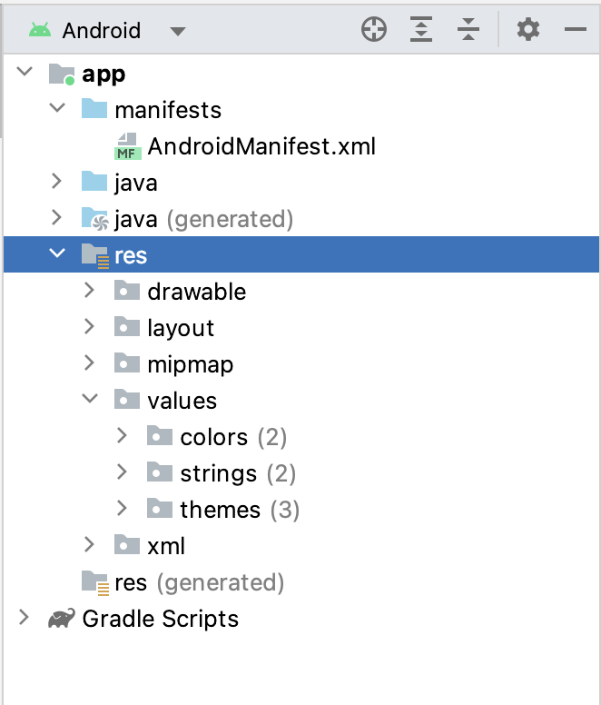
‹#›
Tipos de recurso
Se pueden distinguir dos tipos de recursos.
Recursos de archivo
Recursos de valor
Recursos de archivo: Cada archivo en estas carpetas representa un recurso cuyo nombre coincide con el nombre del archivo. Por ejemplo el recurso R.layout.activity_main está definido en el archivo activity_main.xml dentro de la carpeta layout
Recursos de valor: Cada archivo en estas carpetas es un documento xml que define un conjunto de recursos por medio de las etiquetas correspondientes

Slide 46
‹#›
Recursos de valor
Ya hemos trabajado con tres tipos de recursos de valor:
Recursos string ( strings.xml )
Recursos color ( colors.xml )
Recursos style ( themes.xml )
Otros tipos de recursos valor son:
Recursos dimen ( dimensions.xml )
Recursos integer
Recursos bool
Recursos id
Recursos array
Aunque, por cuestiones de organización, se recomienda definir los recursos dentro del xml correspondiente, es posible mezclar los recursos en cualquier archivo nombrado arbitrariamente

Slide 47
‹#›
Recursos de valor
Recursos dimen: definen un tamaño por medio de un número seguido de una unidad.
Ejemplo, archivo res/values/nombre_archivo.xml:
<dimen name="alto">2.2mm</dimen> <dimen name="tamano_fuente">16sp</dimen>
Se accede como:
R.dimen.alto en código Kotlin
"@dimen/alto"

Slide 48
‹#›
Recursos de valor
Recursos integer: definen un valor entero.
Ejemplo, archivo res/values/nombre_archivo.xml:
<integer name="max_cant">5</integer>
Se accede como:
R.integer.max_cant en código Kotlin
"@integer/max_cant"

Slide 49
‹#›
Recursos de valor
Recursos bool: definen un valor booleano.
Ejemplo, archivo res/values/nombre_archivo.xml:
<bool name="lunesAbierto">true</bool>
Se accede como:
R.bool.lunesAbierto en código Kotlin
"@bool/lunesAbierto"

Slide 50
‹#›
Recursos de valor
Recursos id: Define un recurso de id único. Aunque habitualmente los id se definen utilizando el atributo id="@+id/nombre" en algunos casos es conveniente disponer de un id previamente creado, para que los elementos así nombrados cumplan un rol específico.
Ejemplo, archivo res/values/nombre_archivo.xml:
<item type="id" name="boton_ok"/>
Se accede como:
R.id.boton_ok en código Kotlin
"@id/boton_ok"

Slide 51
‹#›
Recursos de valor
Recursos Array: Una serie ordenada de elementos. Pueden ser de strings, de enteros o de recursos.
Ejemplo, archivo res/values/nombre_archivo.xml:
<integer-array name="primos"> <item>2</item><item>3</item><item>5</item> </integer-array>
Se accede desde el código Kotlin de una activity como:
var v: IntArray = resources.getIntArray(R.array.primos);

